Slide 1

Gestão do Processo de Desenvolvimento II
Universidade do Norte do Paraná
ALEXANDRE BRAGA
ARLEI FABIANO HAEFLIGER
DOUGLAS DE PAULA GONÇALVES
LUIS CARLOS DA SILVA
NEYMAR DANIEL CORRÊA
ROBERTO INACIO MOLON

Slide 2
INTRODUÇÃO
Com este trabalho conseguimos analisar e apresentar um modelo de mercado que pode ser lucrativo e o principal detalhe deste negócio e ser gerenciado através de um sistema de controle de pedidos, este é mais uma opção de mercado onde a agilidade e a qualidade na entrega é o que define a empresa hoje o mercado exige este comportamento
Teremos o desenvolvimento de um programa para fazer o controle de marmitas, um sistema desenvolvido em PHP, com consulta ao Bando de Dados MySQL.

Slide 3
OBJETIVO
Temos como o grande marco deste projeto o controle de uma empresa de marmitas o aprimoramento com a qualidade dos produtos de software e gerando assim o aumento da produtividade da empresa de marmitas, além do atendimento que neste caso e especifico ao cliente final.

Slide 4
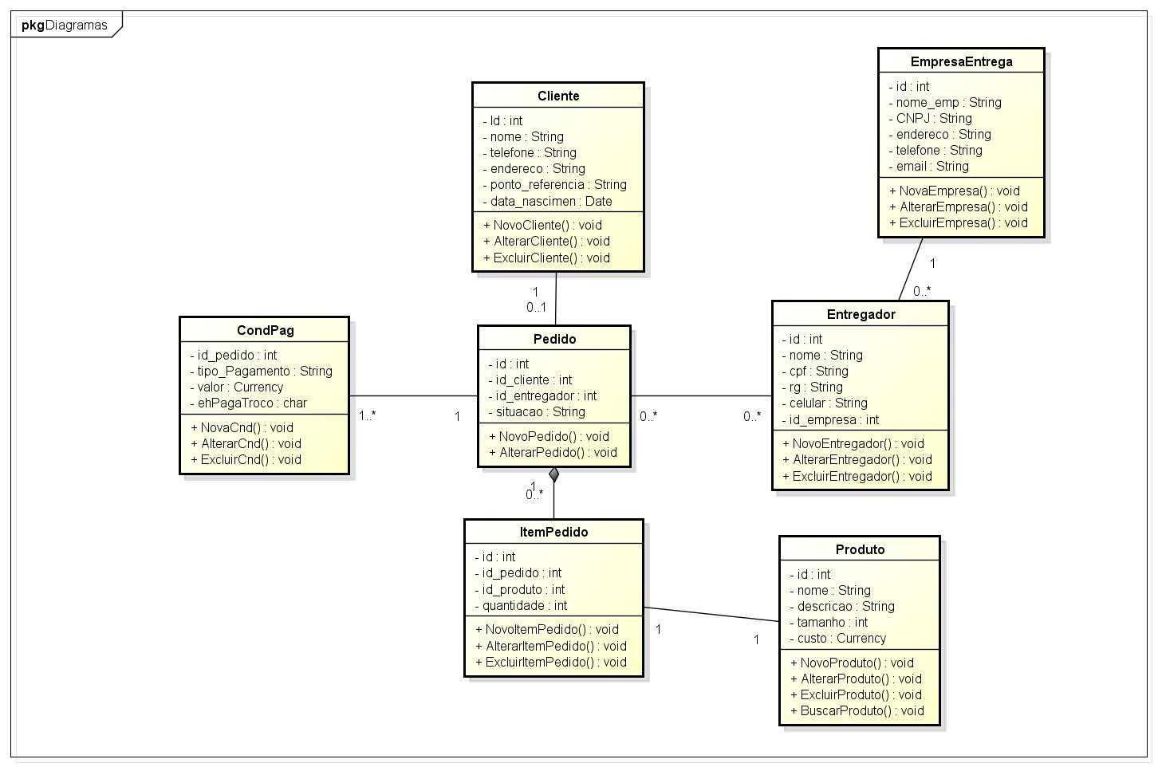
DESENVOLVIMENTO
Diagrama de classes

Slide 5
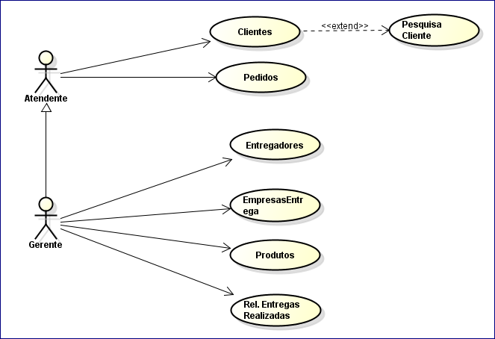
DESENVOLVIMENTO
Diagrama de Casos de Uso

Slide 6
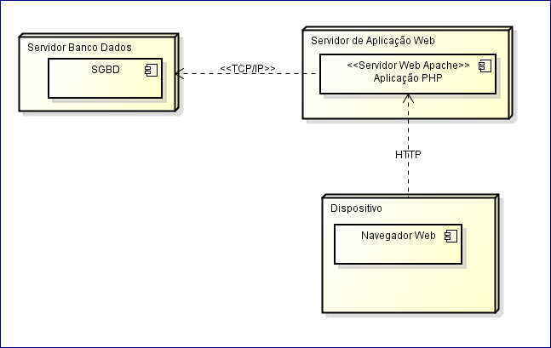
DESENVOLVIMENTO
Diagrama de Implantação

Slide 7
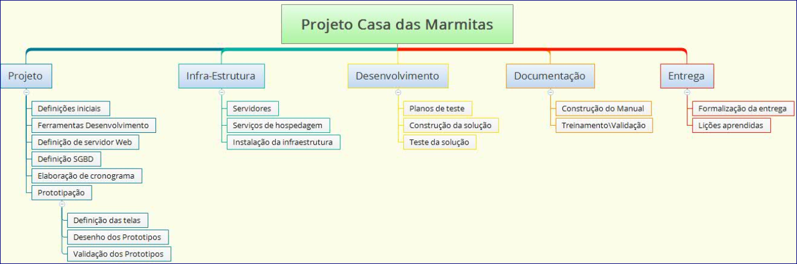
DESENVOLVIMENTO
EAP do Projeto Casa das Marmitas

Slide 8
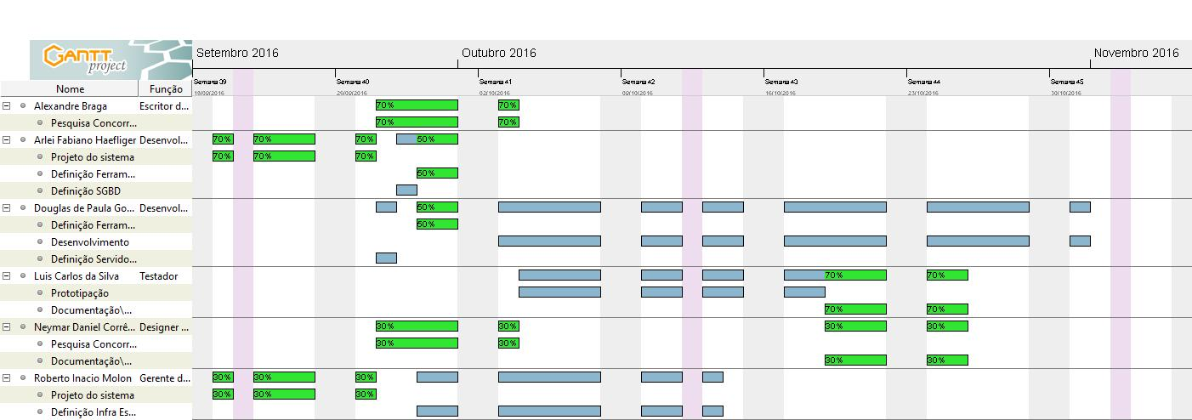
DESENVOLVIMENTO
Cronograma

Slide 9
DESENVOLVIMENTO
.
Após verificação de todas as necessidades do projeto, foi escolhida a ferramenta de desenvolvimento para iniciar as atividades do desenvolvimento de fato. Para essa tarefa foi escolhida a ferramenta eclipse, que além de trazer diversos recursos para o desenvolvimento Web, é de conhecimento da equipe.
A ferramenta traz desenvolvimento visual das páginas, com suporte para desenvolver inclusive o PHP. Com a integração às classes do BootStrap, que é um framework HTML, CSS, e JS para desenvolvimento de projetos responsivo e focado para dispositivos móveis na web, a ferramenta oferece grande vantagem para o desenvolvimento da solução

Slide 10
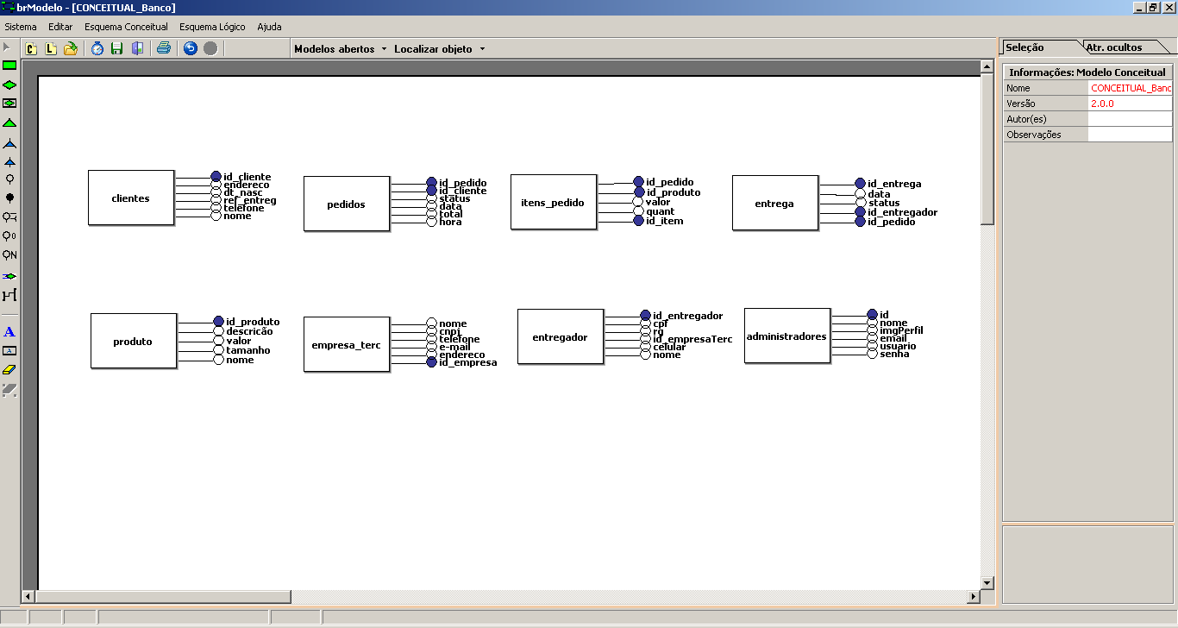
DESENVOLVIMENTO

Slide 11
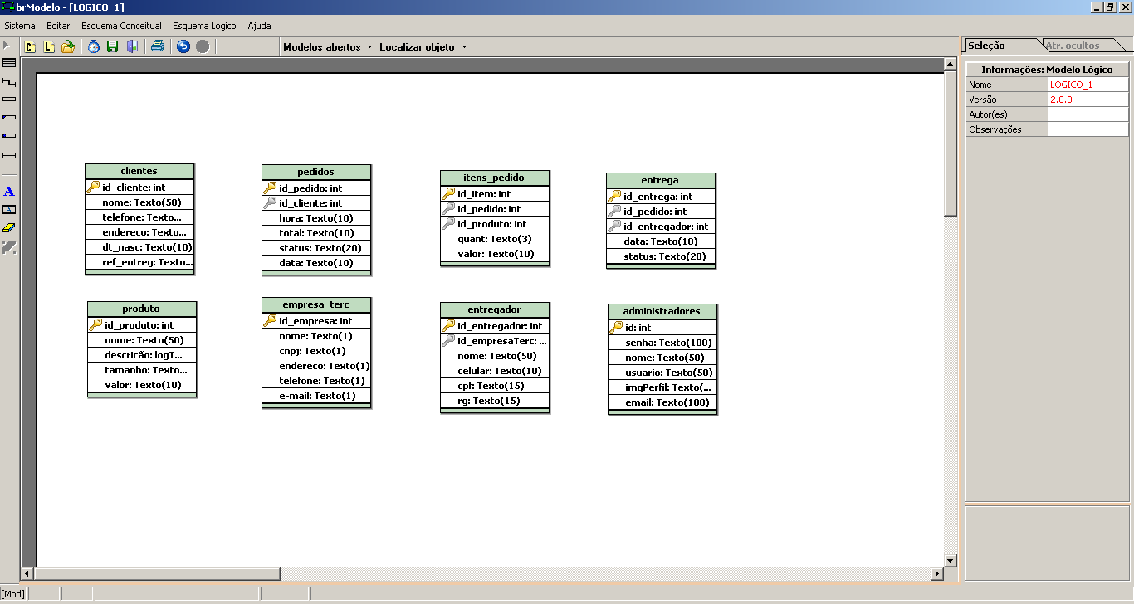
DESENVOLVIMENTO

Slide 12
DESENVOLVIMENTO
01 Rack = (Armário com Chave); R$ 800
01 Nobreak = (1KVA Autonomia para 20 minutos); 600
01 Servidor Lenovo ThinkServer TS140 = (2 HDs Raid 1+0) R$ 3500
01 HD 1T Externo USB (Cópia de Segurança da Base da Dados); 300
01 TP-Link (Roteador ADSL com Rede WIFI); 250
01 Switch (8 portas); R$ 50
01 Micro Dell Pedidos + Monitor (Core I3, 2 GB, HD 500 GB); R$ 1700
01 Micro Dell Gerencia +Monitor (Core I5, 4 GB, HD 500 GB); R$ 2100
01 Impressora (Epson Ecotank L375 com Wifi); R$ 900
05 Celular = (Pacote Dados com Operadora Vivo) 60

Slide 13
DESENVOLVIMENTO
.
Cabeamento estruturado para conexões das estações com reserva de 4 pontos futuros. R$ 1000
Cálculo aproximado para o investimento é de R$ 11.500,00
Para Hospedagem do site: Provedor Terra: R$ 25,00
Hospedagem Site, Bando de Dados MySQL, PhpMyAdmin, Gerencia FTP
10 caixas de E-mail
Para registra o Domínio:
Registro br: R$ 30 (Valor Anual)
www.marmitasonline.com.br

Slide 14
DESENVOLVIMENTO
.
Link para o Manual do Sistema.
http://www.doglasgoncalves.info/trabalhos/CasadasMarmitas/ManualSistema.pdf
Segue também o link para acesso ao sistema.
http://www.douglasgoncalves.info/trabalhos/CasadasMarmitas/
Usuário: Unopar Senha: unopar

Slide 15
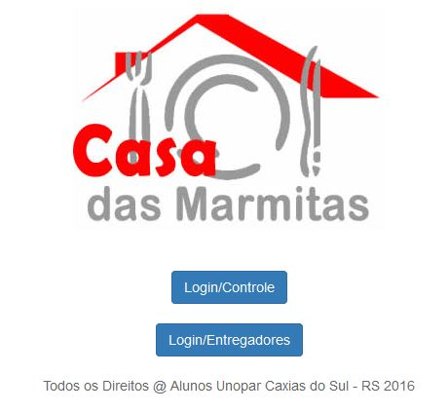
DESENVOLVIMENTO
.

Slide 16
CONCLUSÃO:
O Trabalho desenvolvido neste semestre nos colocou a prova de todos os detalhes que captamos e aprendemos durante o curso, assim com esta tarefa podemos analisar e projetar uma infraestrutura para o projeto casa das marmitas e podemos analisar e construir uma site com banco de dados.

Slide 17
OBRIGADO !!!

